Slide 1


@
H
K
YPNO
YNESSENS

Slide 2
Nouveau :
Hypnose & Kinésiologie dans votre cabinet
Pour accompagner votre mieux‑être global
« Et si votre corps n’avait pas à tout porter seul ? »
@
H
K
YPNO
YNESSENS

Slide 3
« Votre corps travaille beaucoup.
Et si vous lui offriez aussi un espace pour relâcher ce qu’il garde en mémoire ? »
@
H
K
YPNO
YNESSENS

Slide 4
Quand le corps compense, le mental aussi
Douleurs persistantes, tensions, fatigue, stress…
« Le corps et l’esprit fonctionnent ensemble. »
@
H
K
YPNO
YNESSENS

Slide 5
« Quand le stress quotidien s’accumule, que la fatigue s’installe ou que les émotions prennent toute la place ? »
« Le corps finit par exprimer ce mal-être.»
@
H
K
YPNO
YNESSENS

Slide 6
Qu’est-ce que la kinésiologie ?
  Dialogue avec le corps, grâce au test musculaire.
  L’inconscient devient conscient favorisant ainsi une nouvelle compréhension et prise de conscience de ses propres ressources et solutions.
@
H
K
YPNO
YNESSENS

Slide 7
Hypnose & Kinésiologie
« Ces approches soutiennent le travail du corps :
• en apaisant le système nerveux
• en diminuant le stress
• en favorisant une meilleure récupération
• en relâchant les tensions émotionnelles »
« Nous travaillons ensemble pour remettre du mouvement la ou tout semblait à l’arrêt.»
@
H
K
YPNO
YNESSENS

Slide 8
Ce que vous pouvez ressentir après une séance
Avant :
tensions, fatigue, surcharge mentale
Après :
clarté, légèreté, respiration intérieure
@
H
K
YPNO
YNESSENS

Slide 9
Pour qui ? Pour quelles raisons ?
« Adulte, Enfant ou Ado.»
• Stress , anxiété & surcharge mentale
• Troubles du sommeil
• Addictions (tabac, sucre…)
• Blocages émotionnels
• Peurs & phobies
• Retrouver énergie & vitalité
• Evoluer & s’épanouir personnellement
• Problématiques familiale & transgénérationnelle
@
H
K
YPNO
YNESSENS

Slide 10
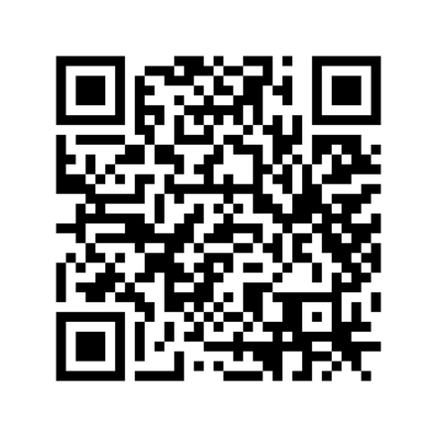
« Envie d’aller plus loin ?
Scannez pour réserver votre séance.
« Je vous accompagne avec douceur et sur-mesure. »
@
H
K
YPNO
YNESSENS

